Slide 1
Мастер-класс
«Современные формы взаимодействия с родителями при формировании математических представлений»
Подготовила:
АРАПОВА Е.В., воспитатель ВКК,
МДОАУ «ЦРР – детский сад № 104» г. Орска

Slide 2
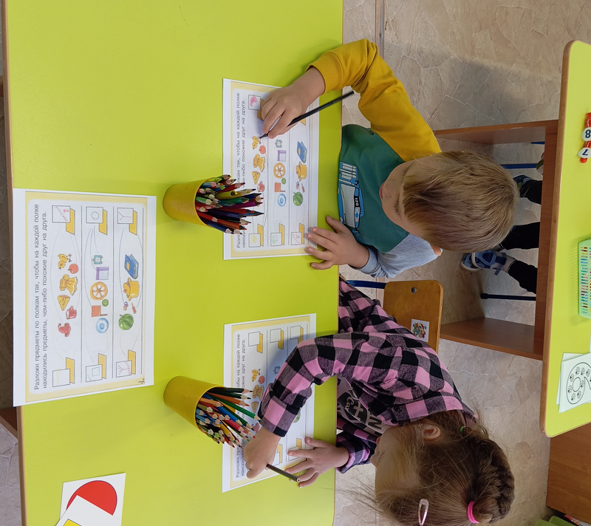
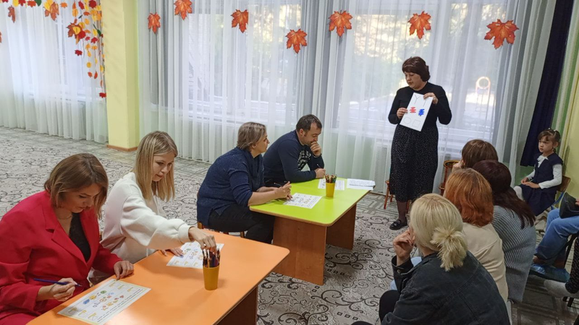
Формирование математических представлений – это не только умение считать и решать задачи, но и фундамент логического мышления, познавательного развития и успешной подготовки к школе.

Slide 3
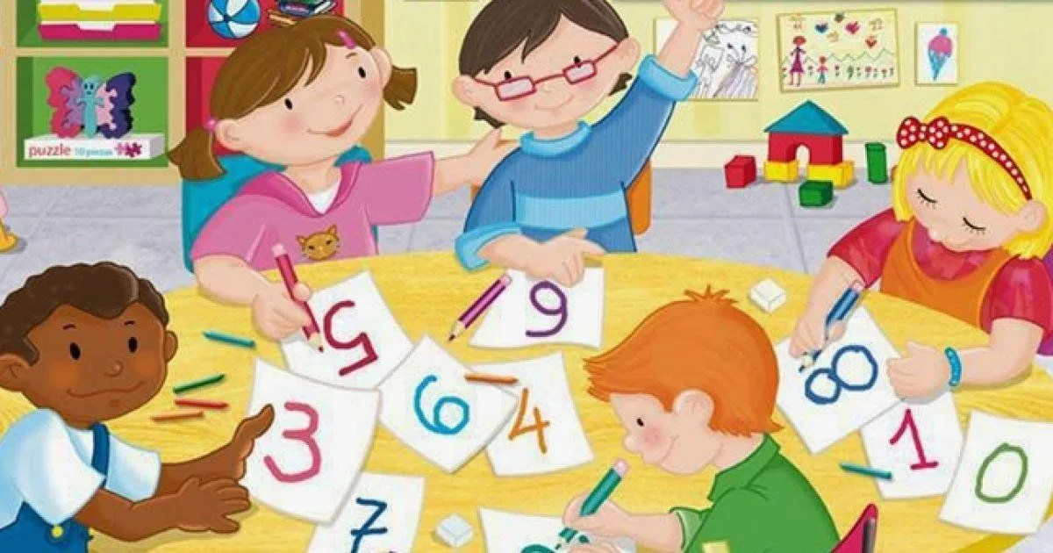
Проблема: зачастую родители сводят математическое развитие к механическому заучиванию цифр и счету, недооценивая важность развития логики, пространственного воображения и умения решать нестандартные задачи.

Slide 4
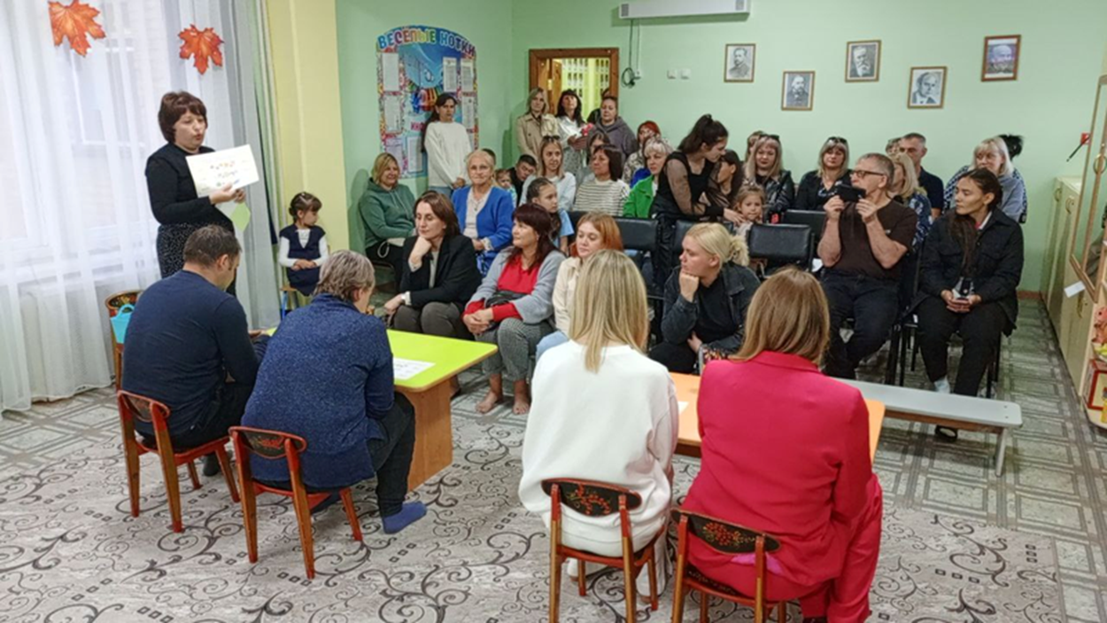
Цель: создать систему эффективного партнерства с родителями для формирования у детей дошкольного возраста устойчивого интереса к математике через современные, интерактивные формы взаимодействия.

Slide 5
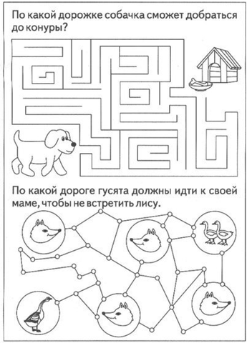
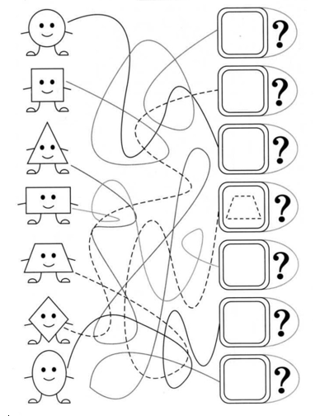
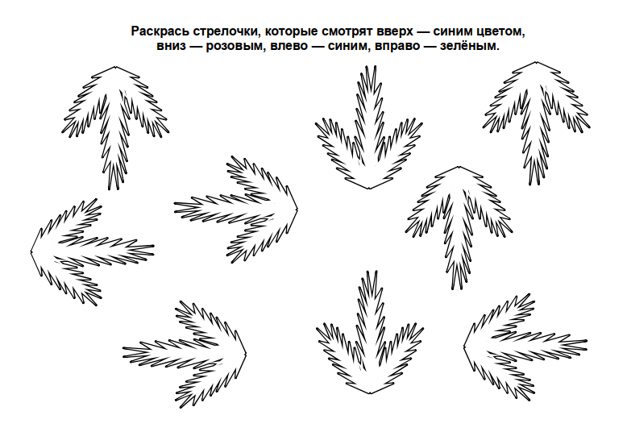
Задачи:
1. Познакомить родителей с современным содержанием математических представлений (логика, геометрия, конструирование, решение проблемных ситуаций).
2. Активизировать и обогатить воспитательные умения родителей.
3. Создать условия для совместной математической деятельности детей и родителей в семье.

Slide 6

Актуальность данной работы состоит в том, что формирование математических представлений является важной частью образовательной программы дошкольников.

Slide 7

Современный подход требует инновационных форматов взаимодействия педагогов и родителей, направленных на повышение качества образовательного процесса и развитие интереса к математике у детей.

Slide 8
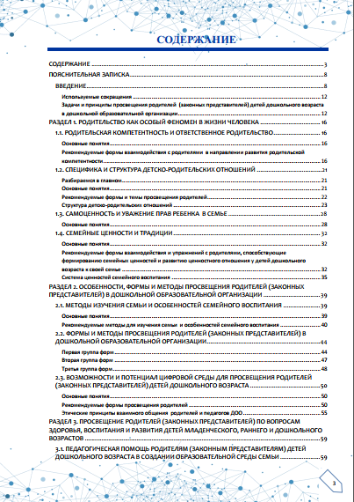
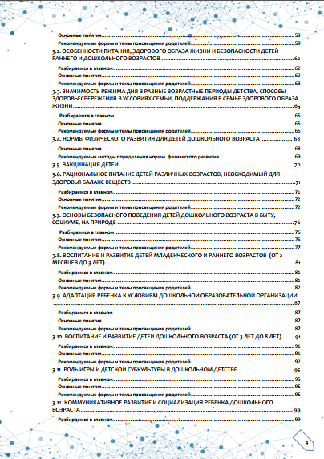

Slide 9
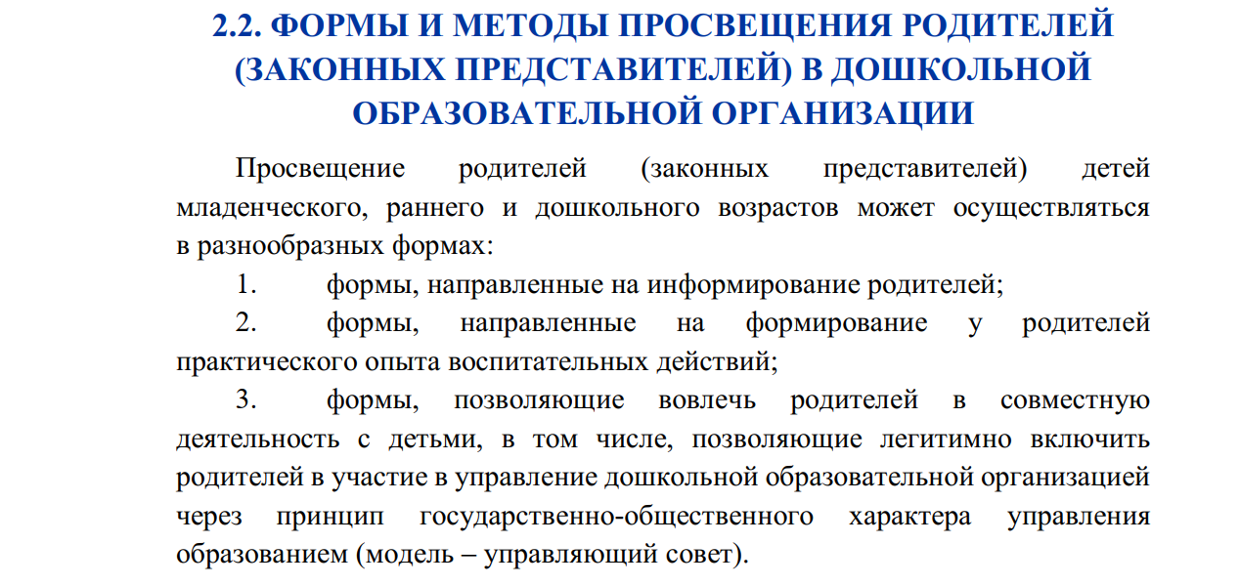

Slide 10
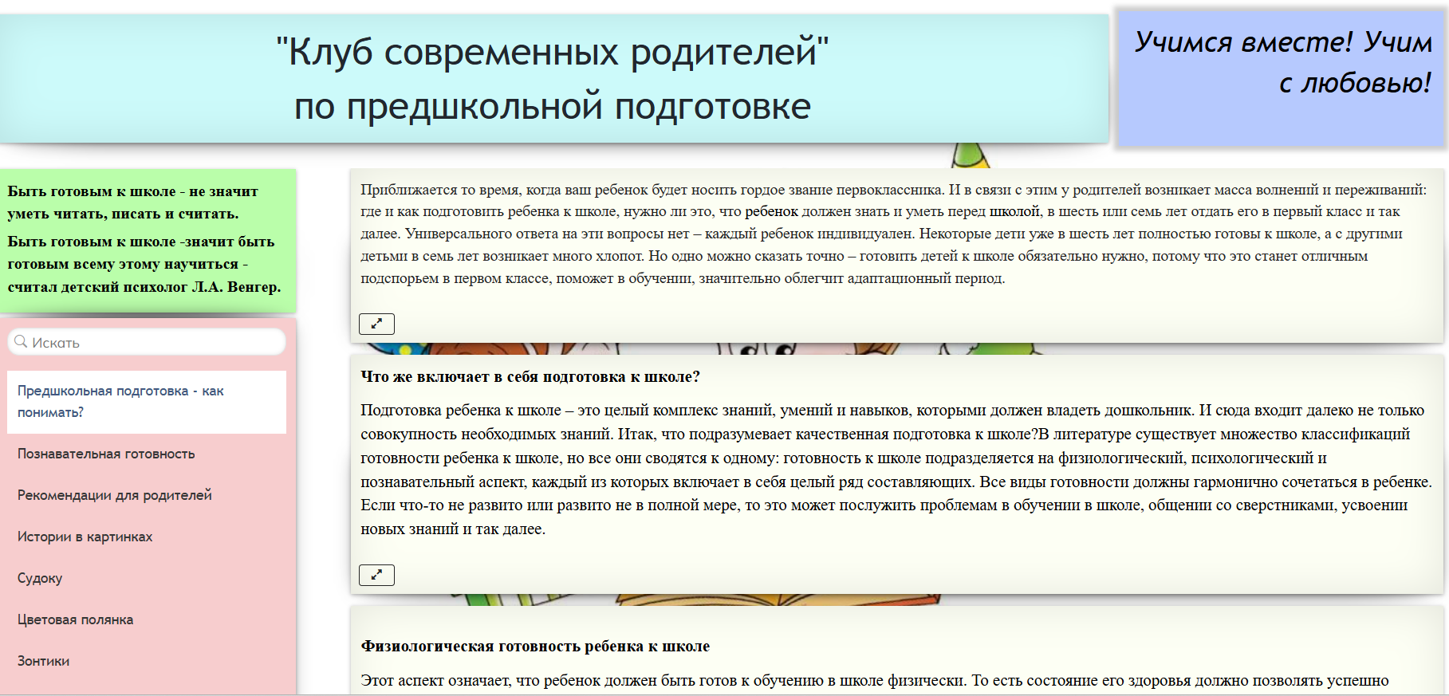


Slide 11
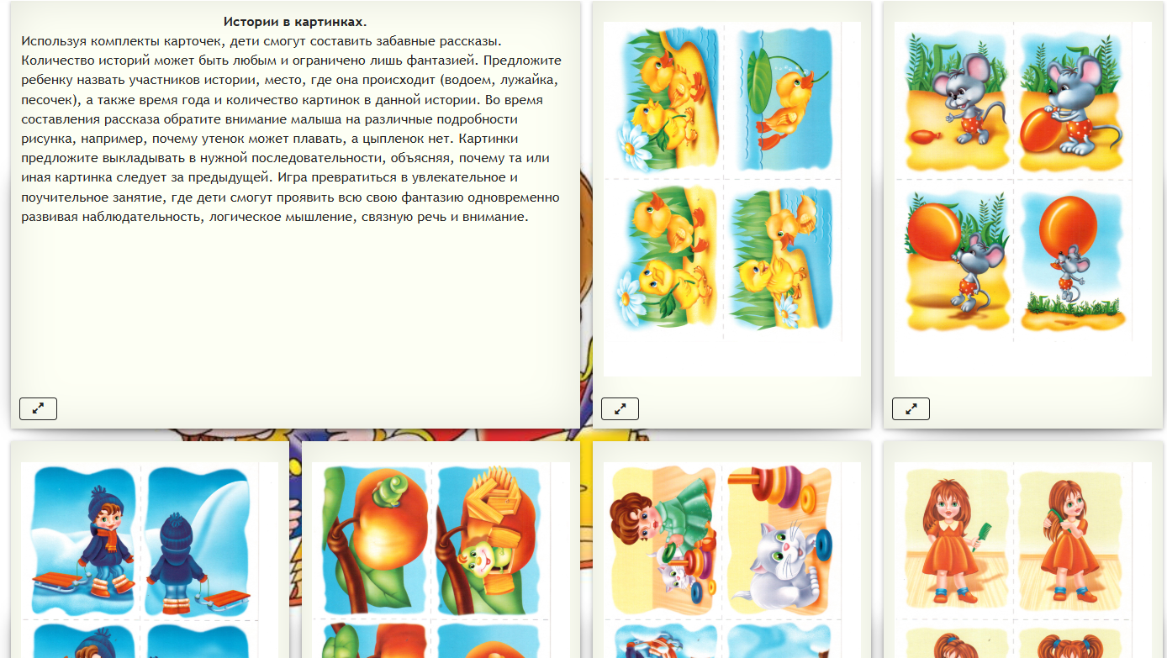
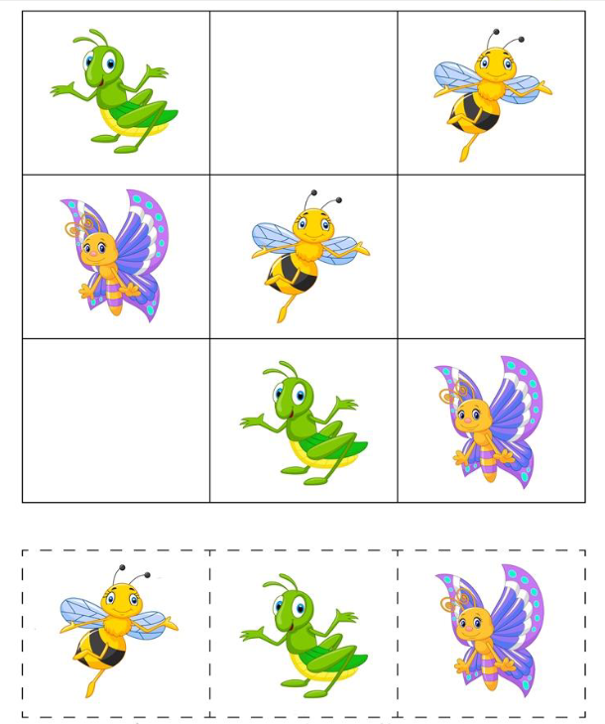
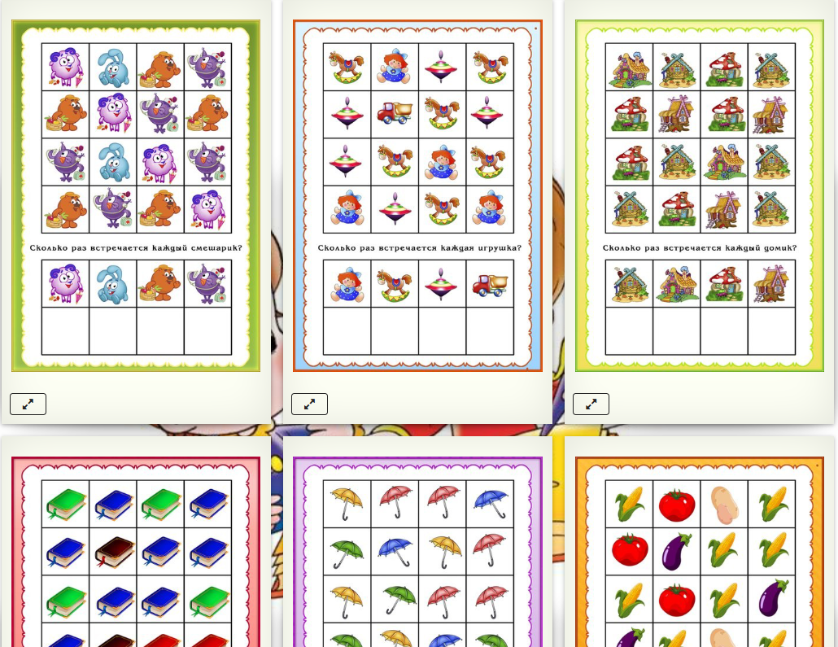
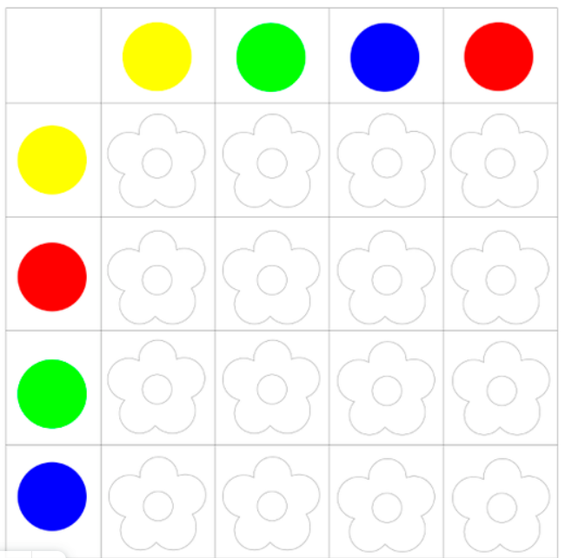
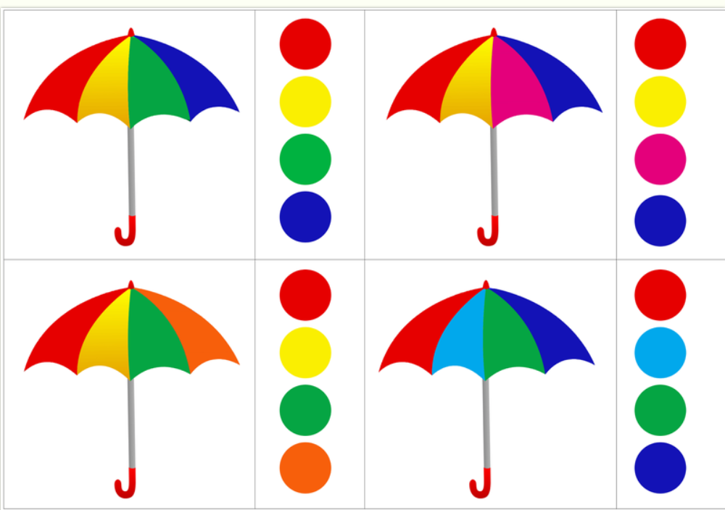
«КЛУБ СОВРЕМЕННЫХ РОДИТЕЛЕЙ»

Slide 12
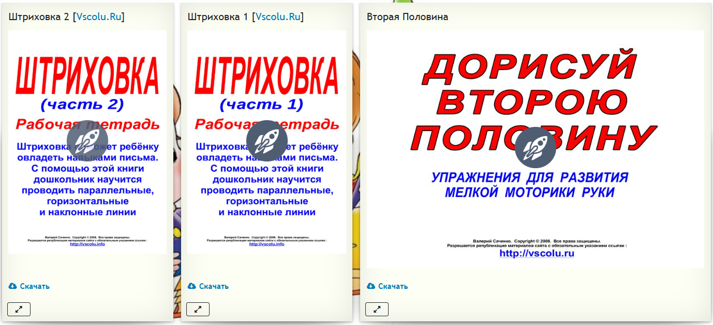
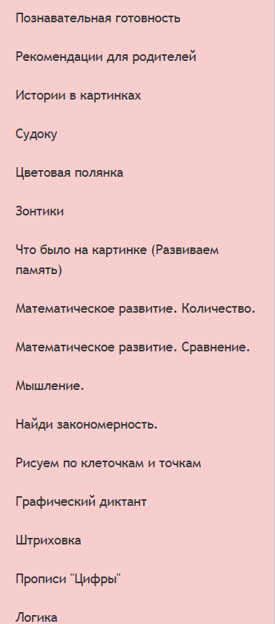
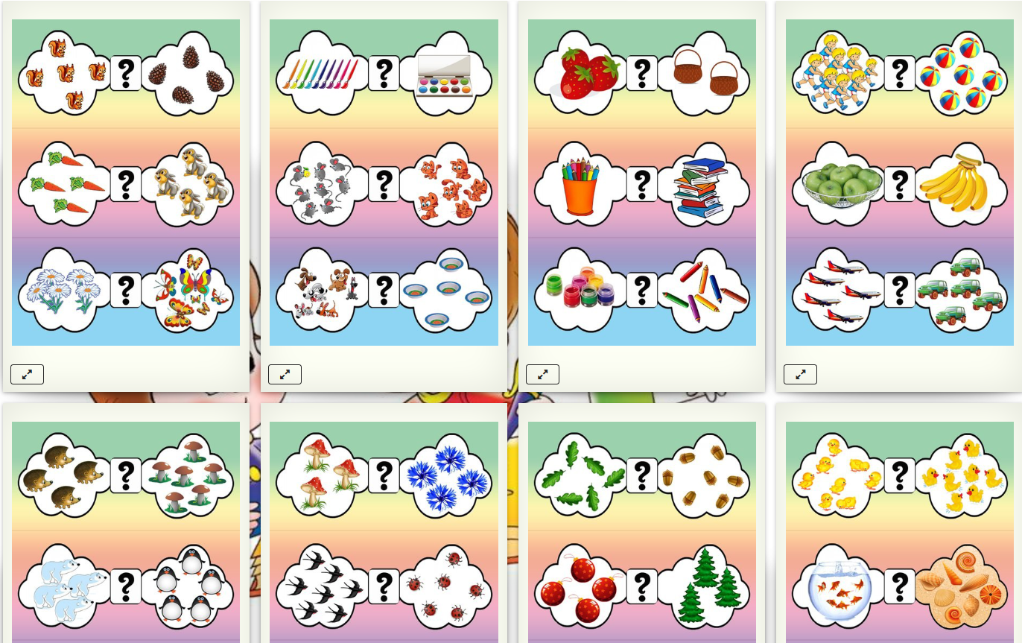
«КЛУБ СОВРЕМЕННЫХ РОДИТЕЛЕЙ»

Slide 13
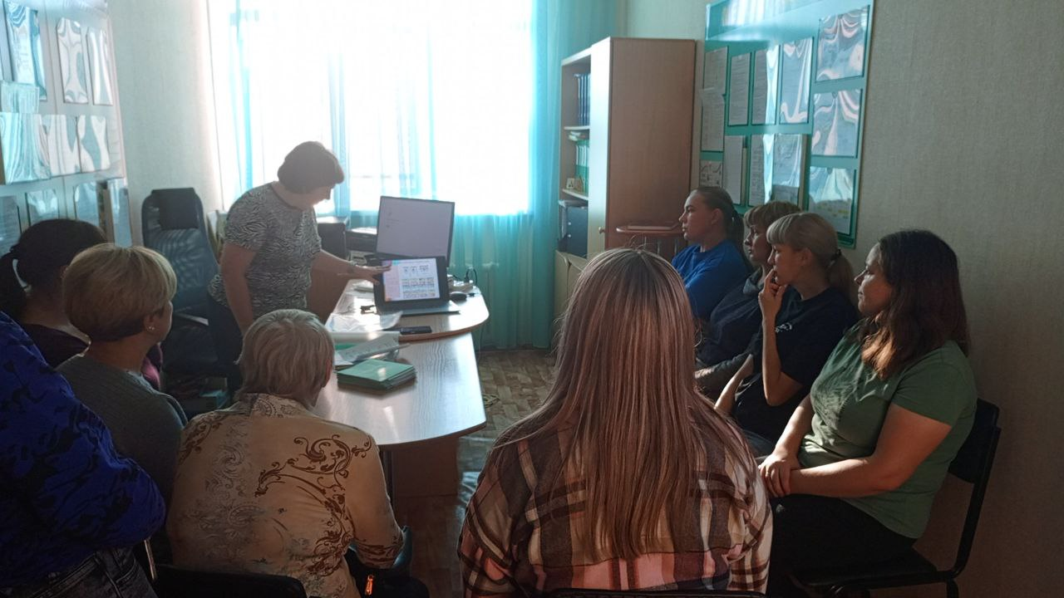
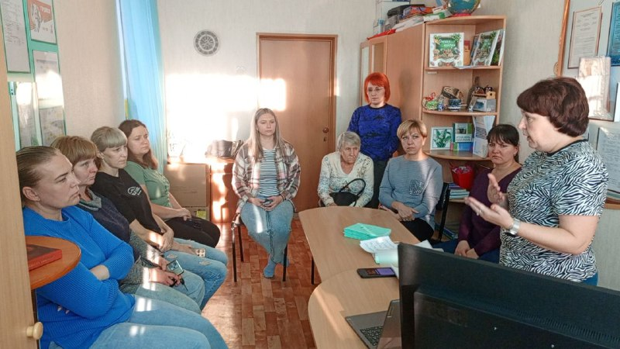
«КЛУБ СОВРЕМЕННЫХ РОДИТЕЛЕЙ»

Slide 14
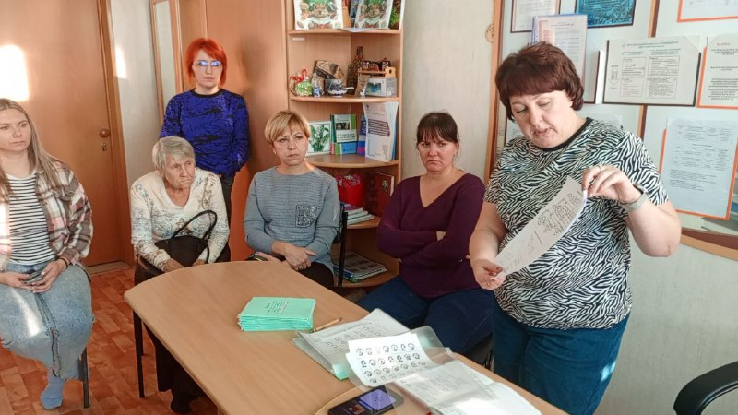
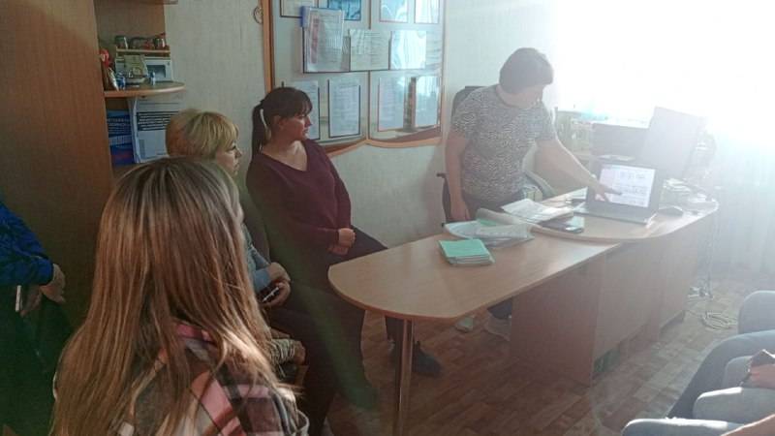
«КЛУБ СОВРЕМЕННЫХ РОДИТЕЛЕЙ»

Slide 15
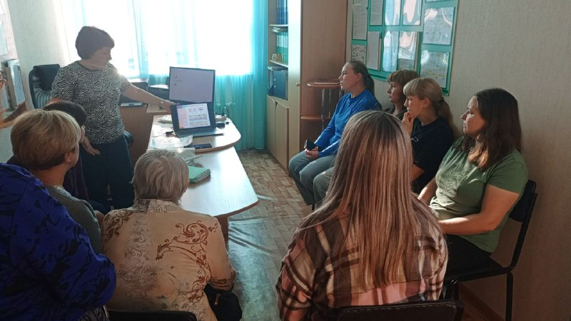
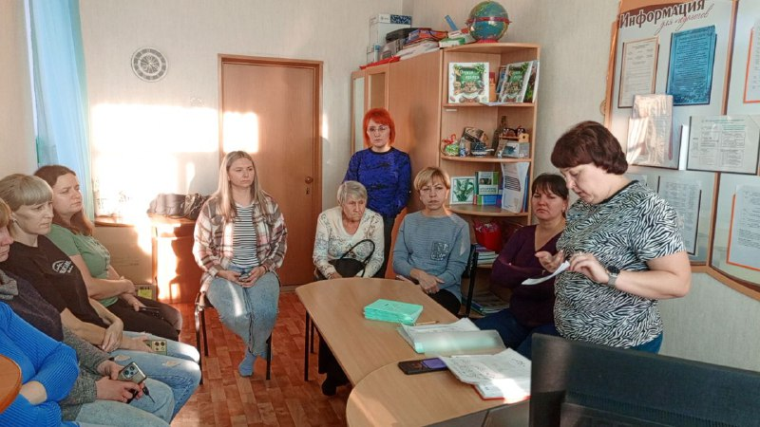
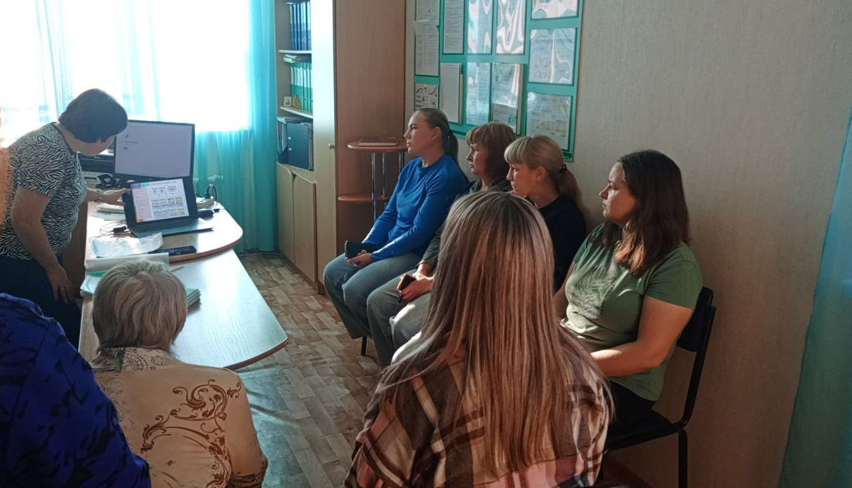
«КЛУБ СОВРЕМЕННЫХ РОДИТЕЛЕЙ»

Slide 16
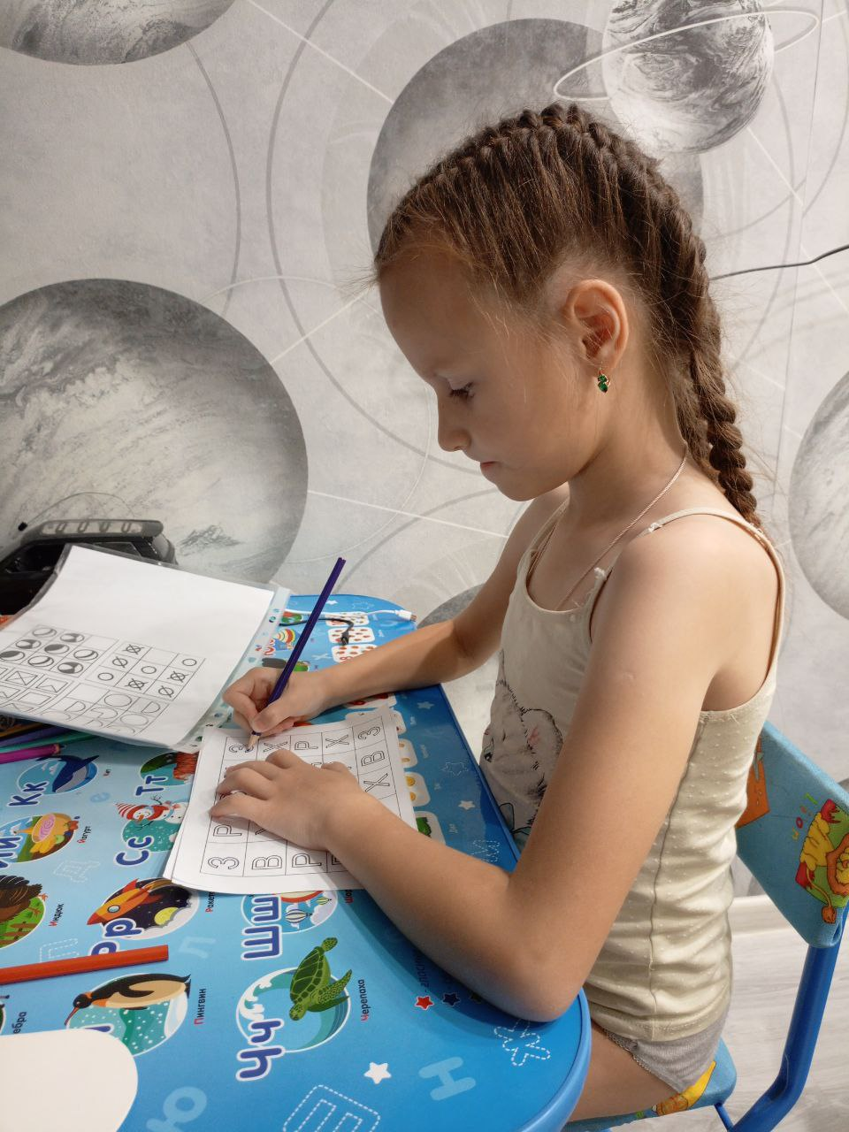
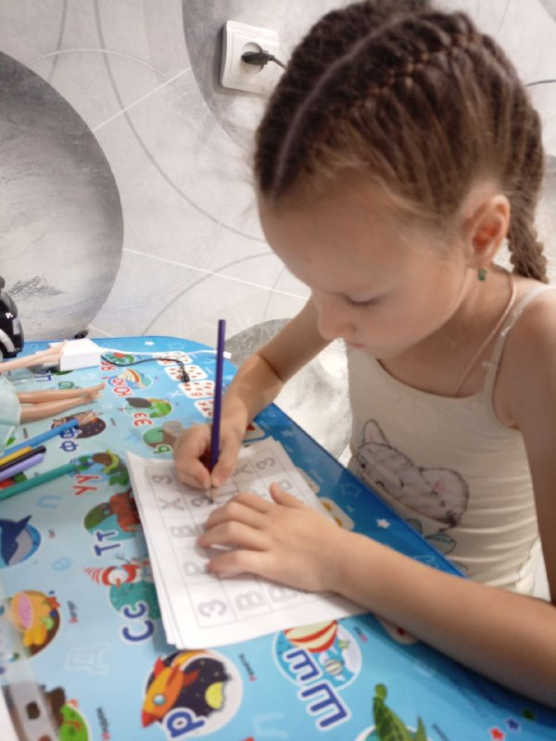
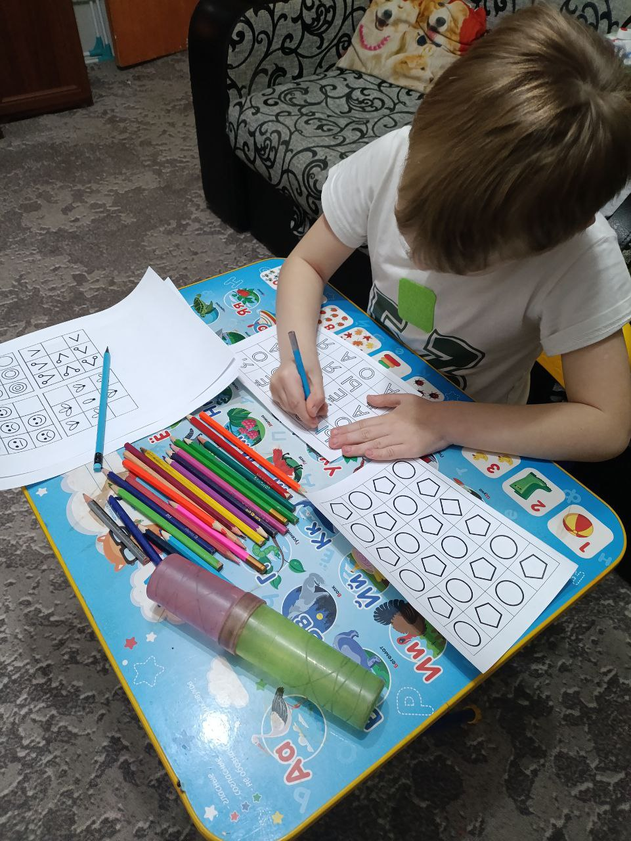
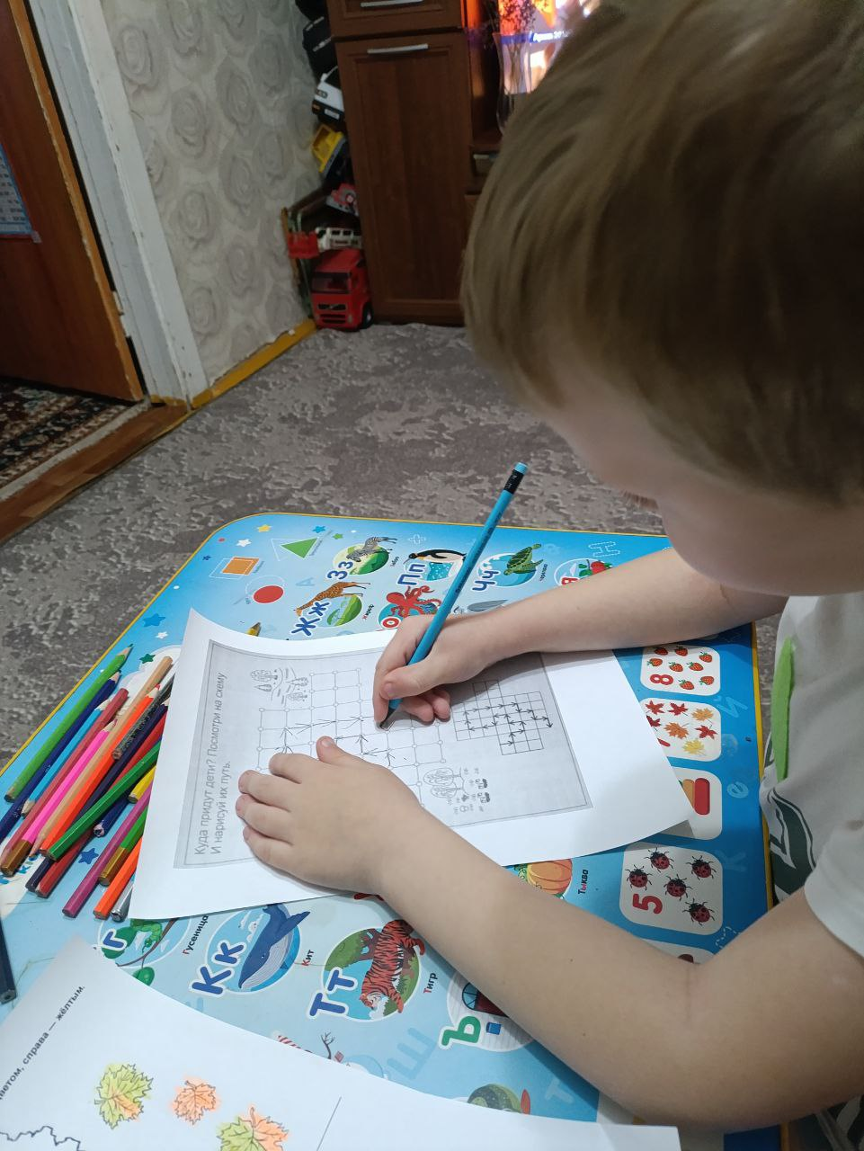
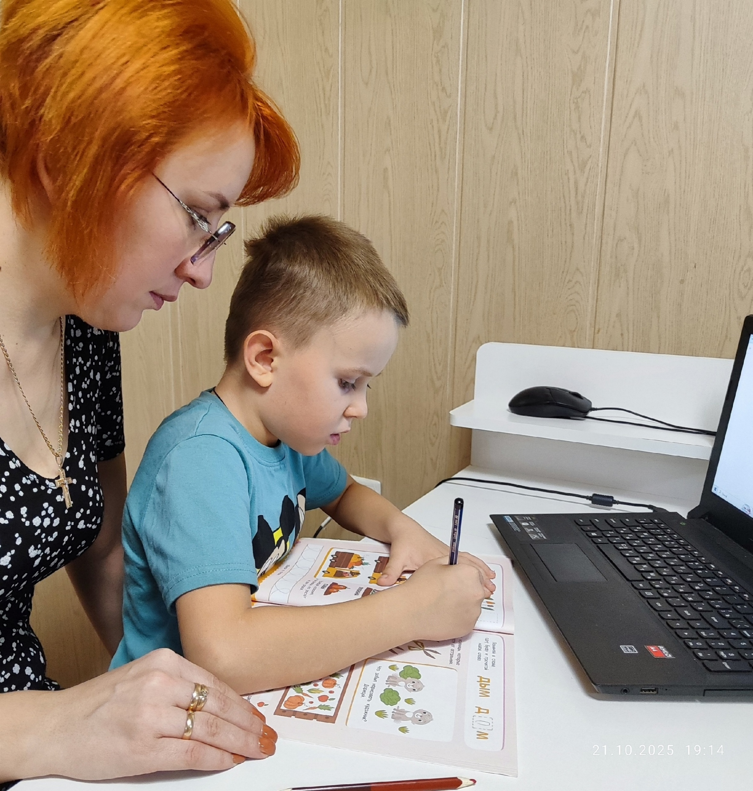
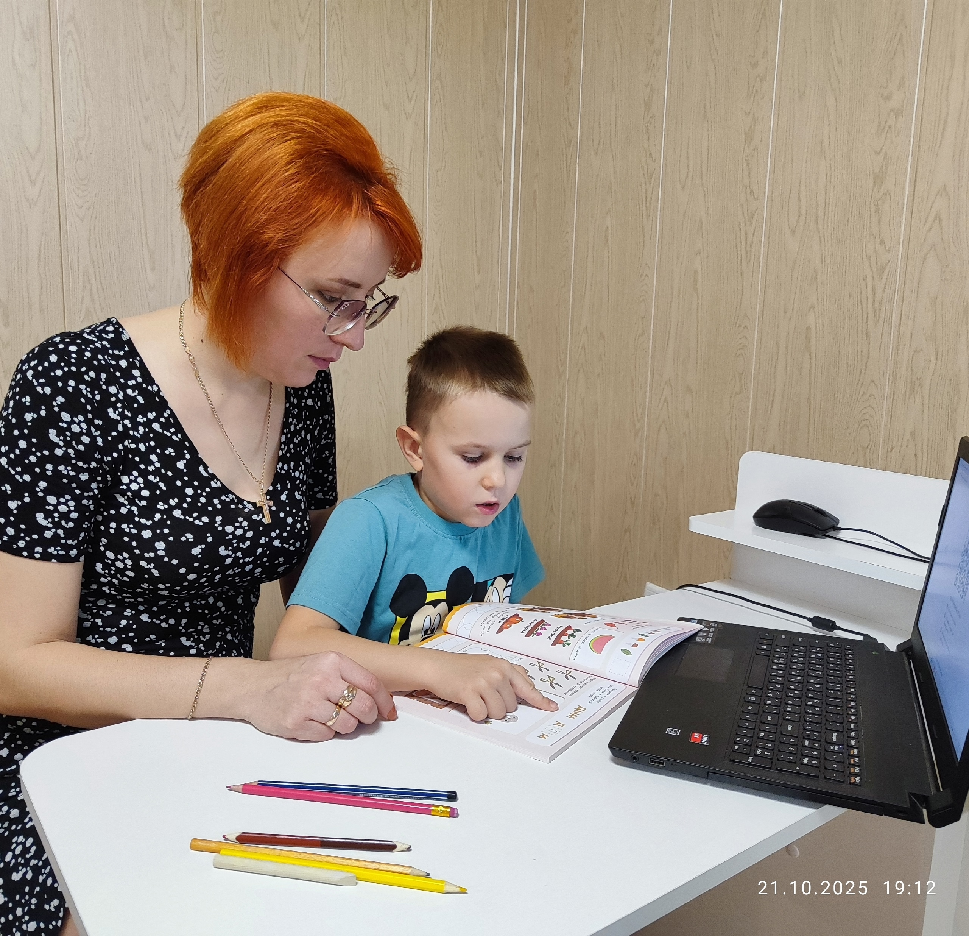
«КЛУБ СОВРЕМЕННЫХ РОДИТЕЛЕЙ»

Slide 17
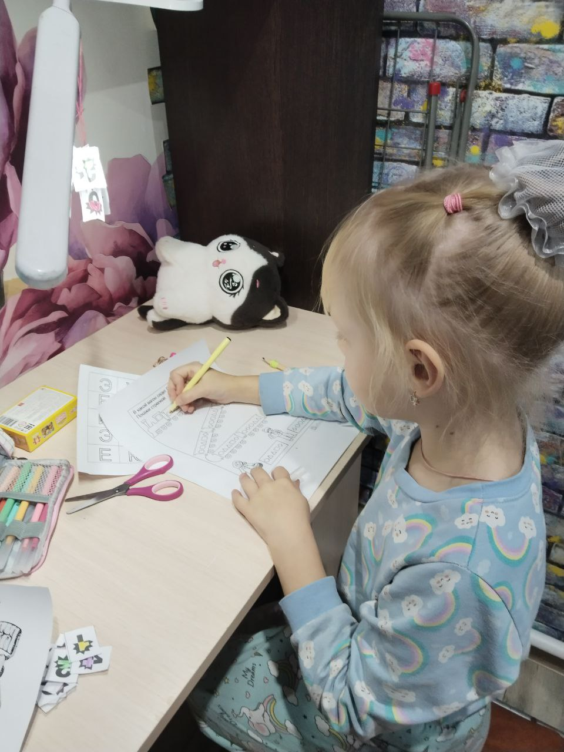
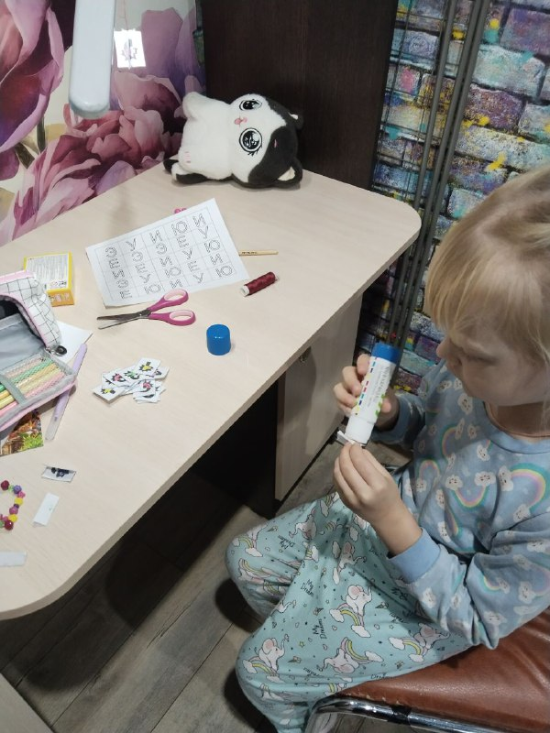
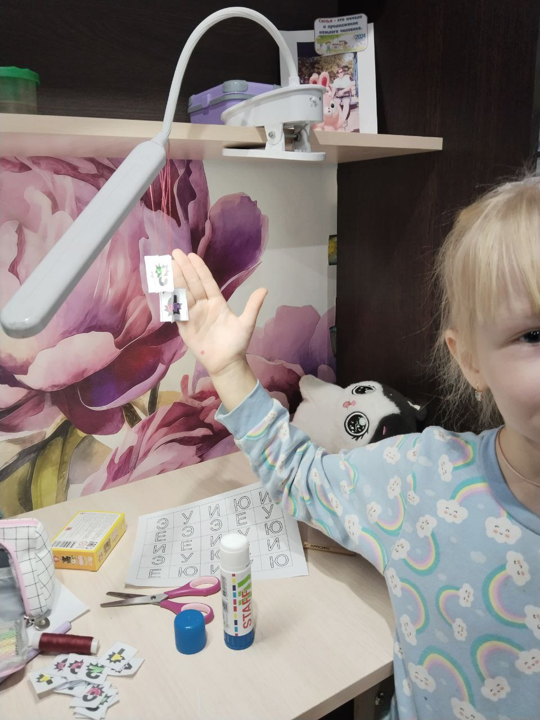
«КЛУБ СОВРЕМЕННЫХ РОДИТЕЛЕЙ»

Slide 18
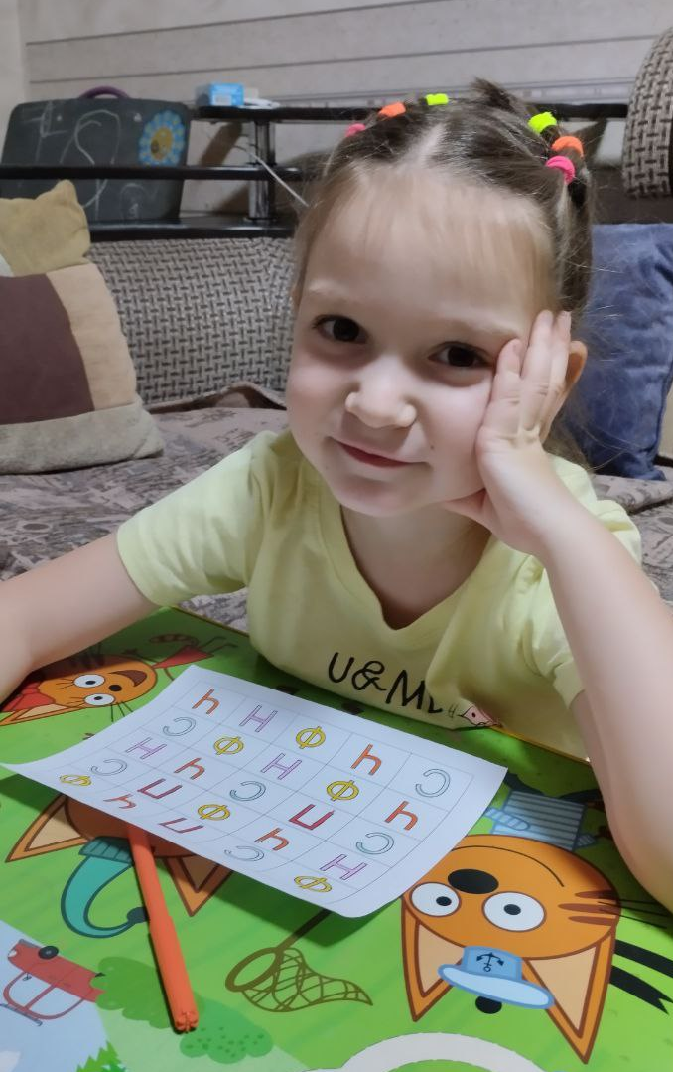
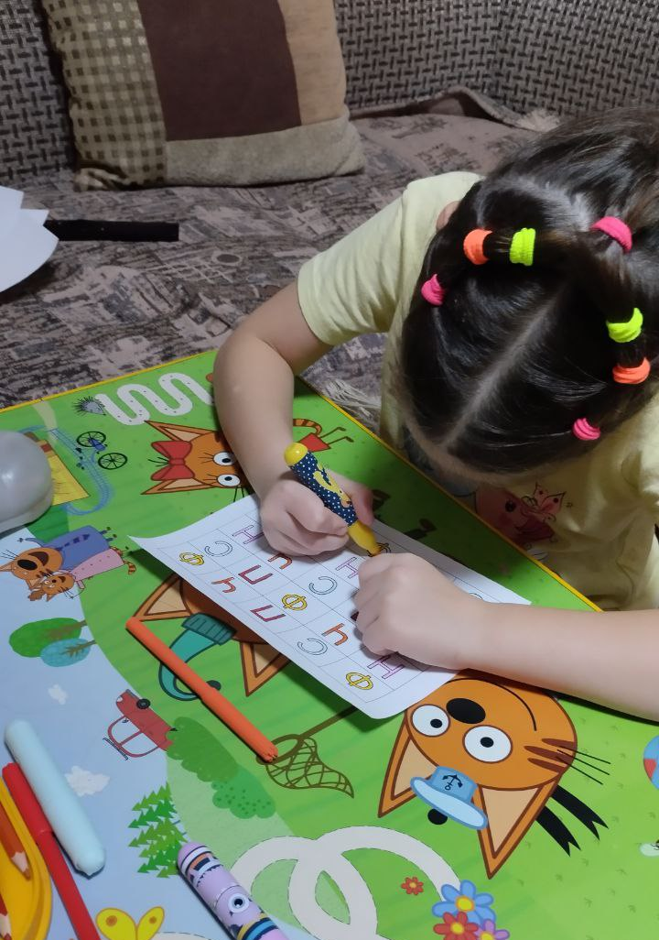
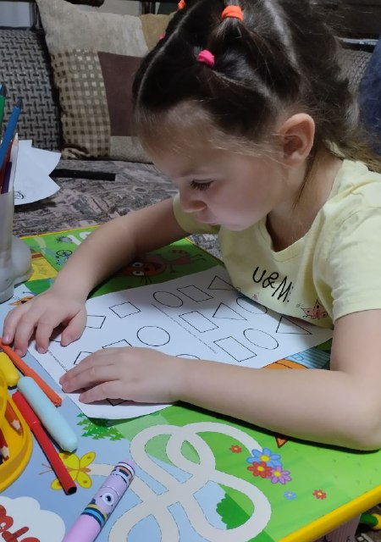
«КЛУБ СОВРЕМЕННЫХ РОДИТЕЛЕЙ»

Slide 19
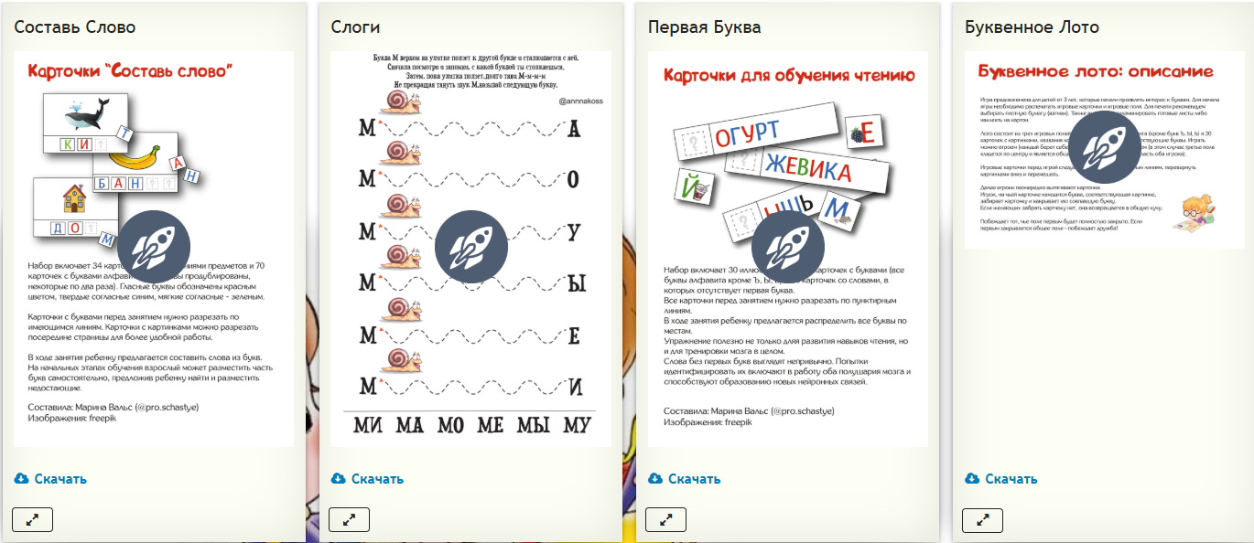


«КЛУБ СОВРЕМЕННЫХ РОДИТЕЛЕЙ»

Slide 20
Результаты:
1. Повысилась активность и компетентность родителей: на 50% выросло количество вопросов от родителей по теме развития, они стали активно делиться своими находками.
2. Повысился интерес детей к математике: дети стали чаще использовать математические термины в речи, проявлять инициативу в решении логических задач.
3. Укрепилось детско-родительское взаимодействие: совместные проекты и игры стали стимулом для более тесного и содержательного общения в семье.
4. Создана копилка современных методических материалов для работы с родителями (платформа «Клуб современных родителей»).

Slide 21
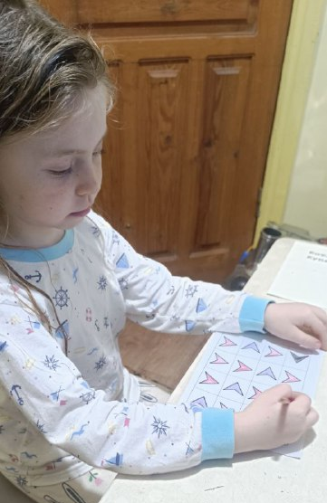
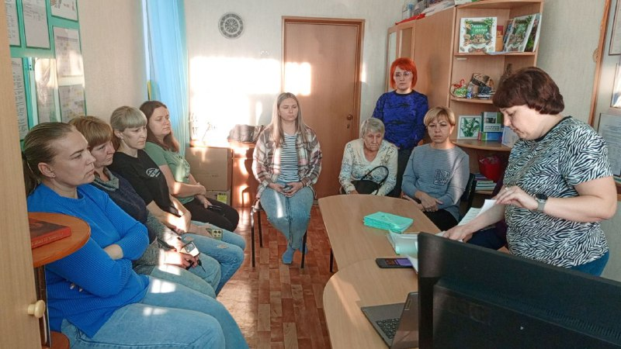
Вывод:
Современные формы взаимодействия, основанные на принципах партнерства, практико-ориентированности и использовании цифровых технологий, кардинально меняют отношение родителей к математическому развитию детей. Они превращают родителей из пассивных наблюдателей в активных участников и союзников педагога.

Slide 22
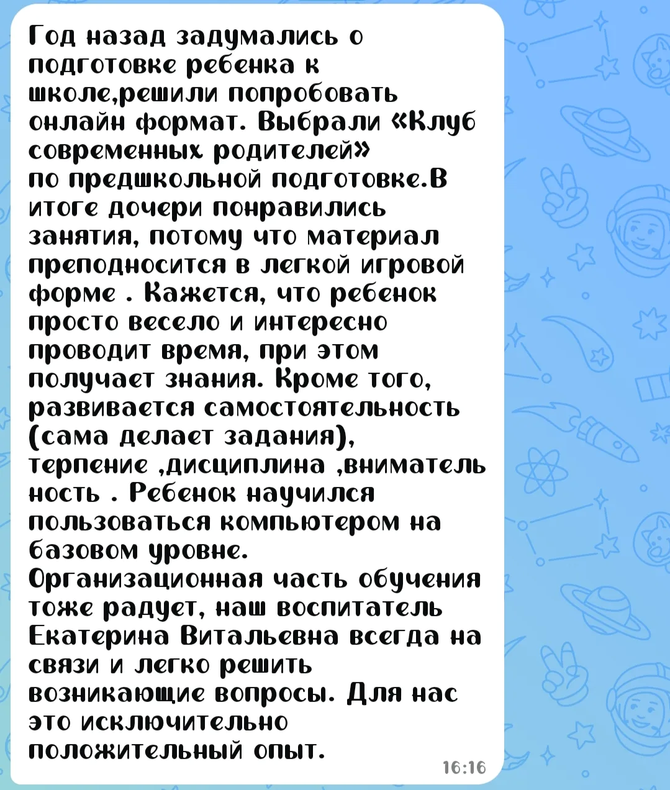
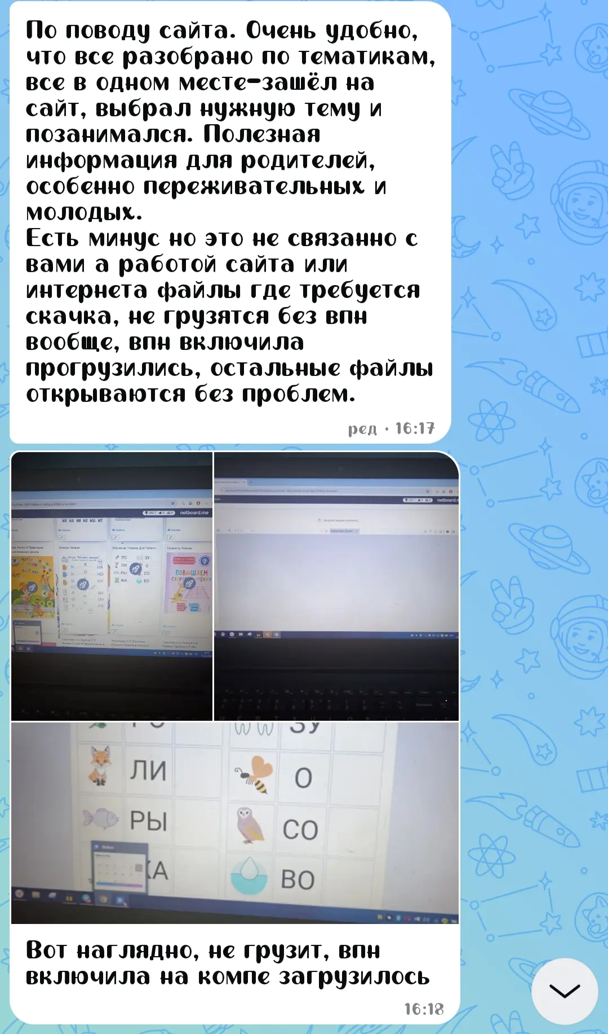

Отзывы наших родителей

Slide 23
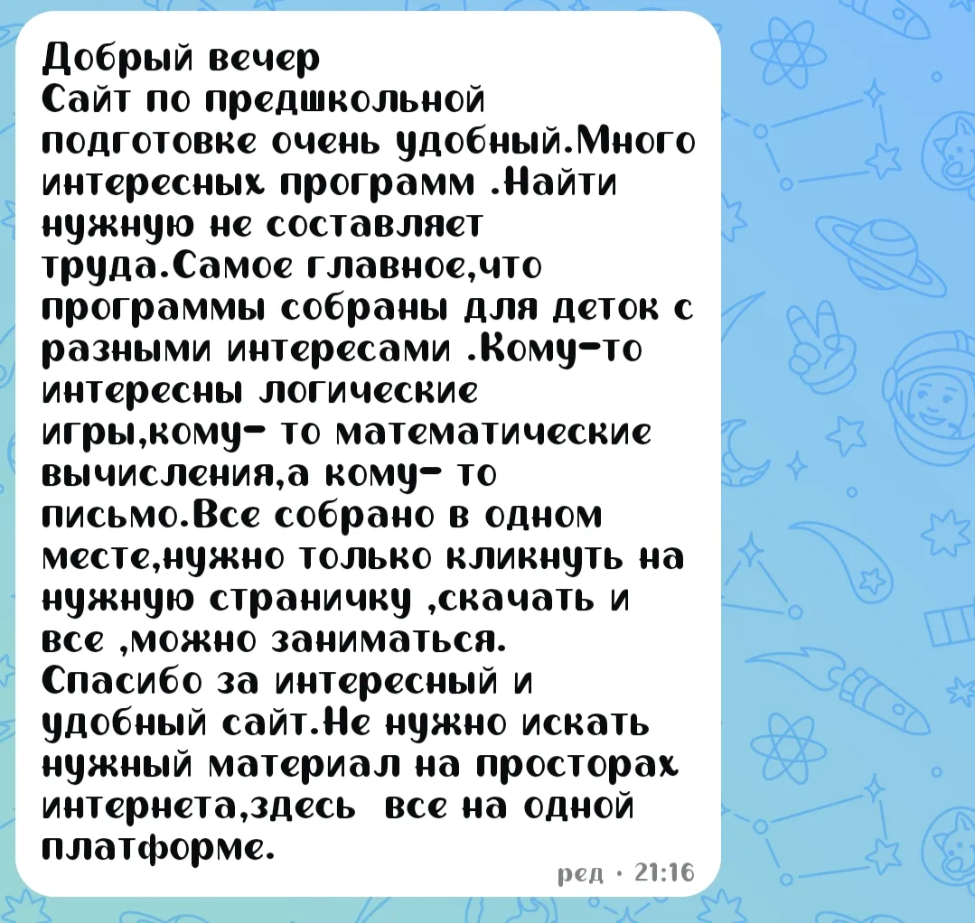
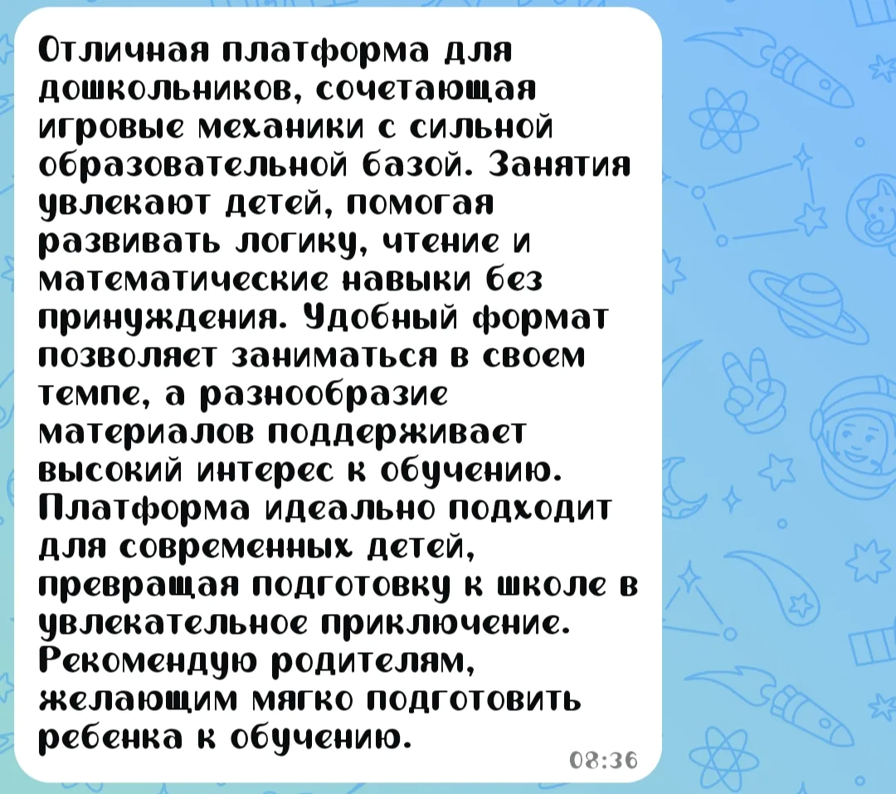
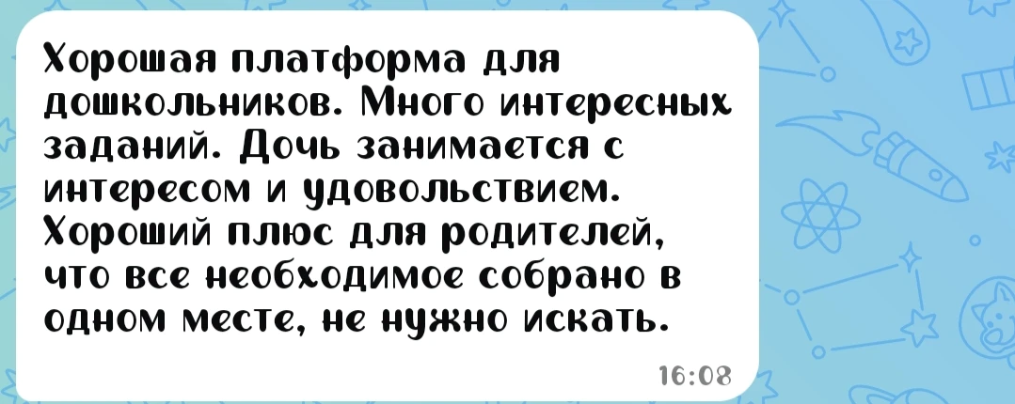
Отзывы наших родителей

Slide 24

«К чему ребёнка приучишь,
то от него и получишь».

